Slide 1
МОДЕЛЬ
РАЗВИТИЯ ВЕТРОВОЙ НАГРУЗКИ В СООТВЕТСТВИИ С ПРОГНОЗОМ НА ТЕРРИТОРИИ КРАСНОДАРСКОГО КРАЯ
Notes:
1

Slide 2
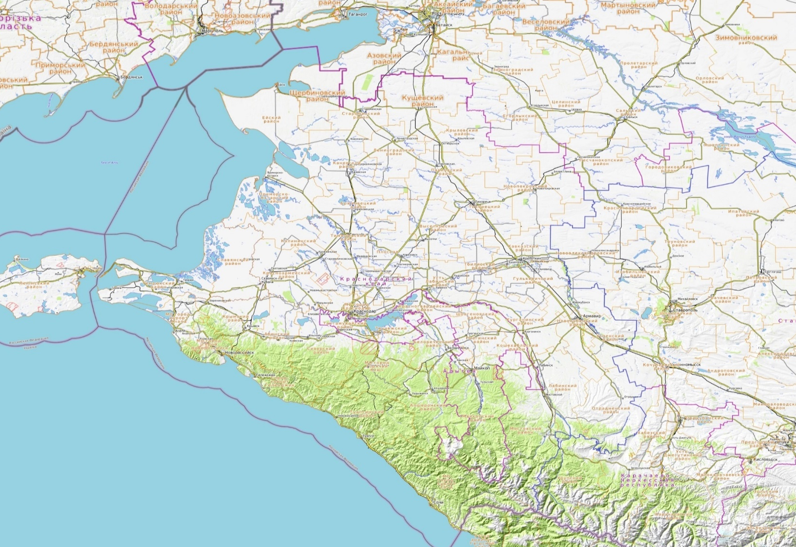
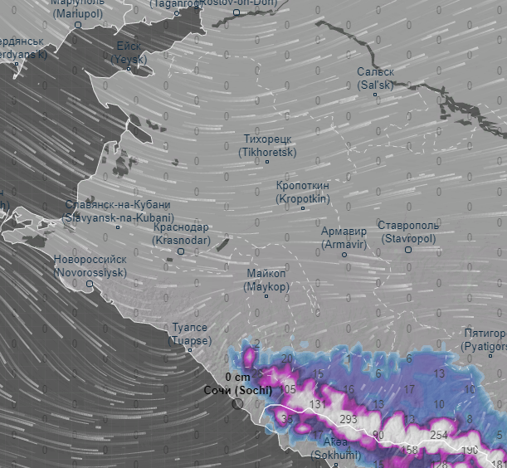
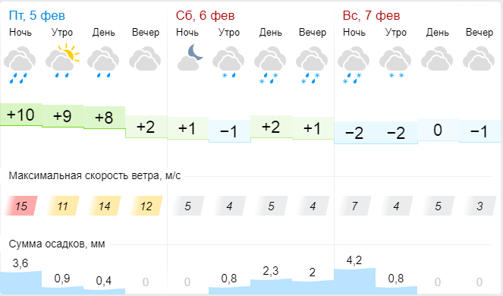
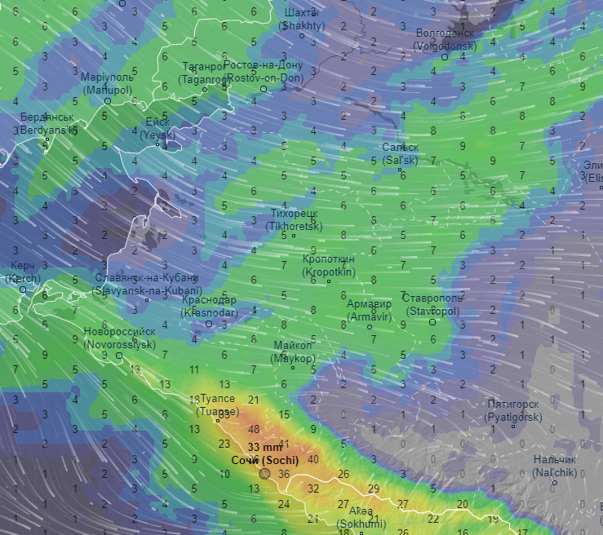
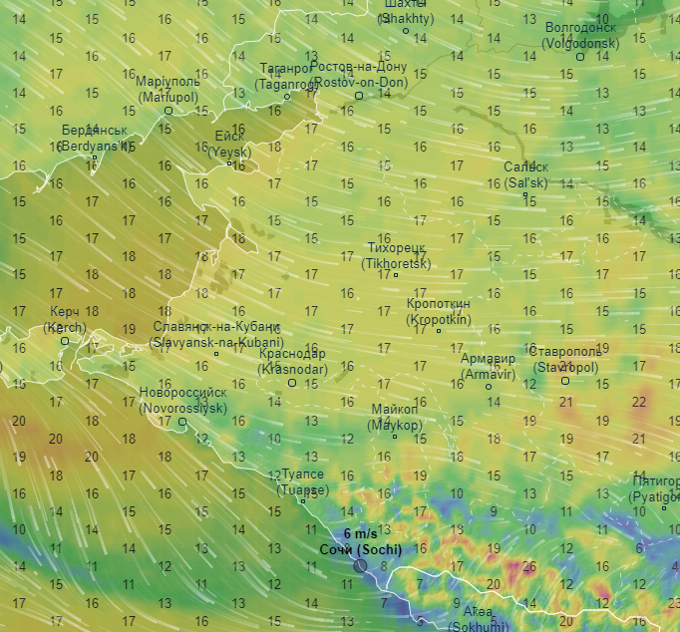
МЕТЕОРОЛОГИЧЕСКАЯ ОБСТАНОВКА НА ТЕРРИТОРИИ КРАСНОДАРСКОГО КРАЯ НА ПРЕДСТОЯЩИЙ ПЕРИОД
(с использованием АИУС РСЧС, Гисметео, Windy, Ventusky, САЦ Минэнерго)
Существует вероятность возникновения происшествий, связанных с:
порывами линий связи и электропередачи, повалом деревьев;
обрушением слабозакрепленных конструкций, повреждением кровли зданий;
нарушением работы систем жизнеобеспечения населения;
нарушением в работе всех видов транспорта;
затруднением движения и образованием заторов на автодорогах федерального и регионального значения, увеличением ДТП.
По информации Краснодарского центра по гидрометеорологии и мониторингу окружающей среды:
По Краснодарскому краю: переменная облачность. Ночью в большинстве районов, днем местами осадки в виде дождя, вечером 05.02 местами с мокрым снегом. Местами сильные осадки. Ветер западной четверти 7-12 м/с, местами порывы 15-20 м/с. Температура воздуха ночью 3…8°, в юго-восточных предгорьях -2…3°; днем 5…10°, в южной половине до 13°.
На Черноморском побережье: переменная облачность. Дождь, утром местами сильный. Ветер западной четверти 9-14 м/с, порывы 13-18 м/с. Температура воздуха ночью 4…9°, днем 8…13°..
Кущевский
Щербиновский
Кущевский
Щербиновский
Ейский
Староминский
Прогноз снежного покрова
Ейский
Староминский
Крыловский
Крыловский
Ленинградский
Ленинградский
Каневский
Павловский
Каневский
Павловский
Новопокровский
Новопокровский
Прогнозируемая метеообстановка
Приморско-Ахтарский
Приморско-Ахтарский
Брюховецкий
Брюховецкий
Тихорецкий
Белоглинский
Тихорецкий
Белоглинский
Калининский
Выселковский
Калининский
Тимашевский
Выселковский
Тимашевский
Кореновский
Кавказский
Прогноз выпадения осадков
Славянский
Кореновский
Кавказский
Славянский
Тбилисский
Красноармейский
Тбилисский
Красноармейский
Гулькевичский
Темрюкский
Динской
Усть-Лабинский
Гулькевичский
Темрюкский
Динской
Усть-Лабинский
Новокубанский
г. Краснодар
Новокубанский
МО г. Анапа
Крымский
МО г. Краснодар
Курганинский
МО г. Армавир
г. Анапа
Крымский
Курганинский
г. Армавир
Абинский
МО г. Новороссийск
Абинский
Успенский
Абинский
Успенский
Белореченский
г. Новороссийск
Северский
Белореченский
Северский
МО г. Горячий Ключ
г. Горячий Ключ
МО г. Геленджик
Лабинский
г. Геленджик
Апшеронский
Лабинский
Апшеронский
Прогноз порывов ветра
Отрадненский
Туапсинский
Отрадненский
Туапсинский
Мостовский
Условные обозначения
Мостовский
Мостовский
Муниципальные образования, в которых прогнозируется усиление ветра до 3-9 м/с
Черное море
Северский
КАРАЧАЕВО-ЧЕРКЕССКАЯ
РЕСПУБЛИКА
Муниципальные образования, в которых прогнозируется усиление ветра до 11-17 м/с
МО г. Сочи
г. Сочи
Северский
АБХАЗИЯ
Муниципальные образования, в которых прогнозируется усиление ветра до 9-11 м/с
Северский

Slide 3
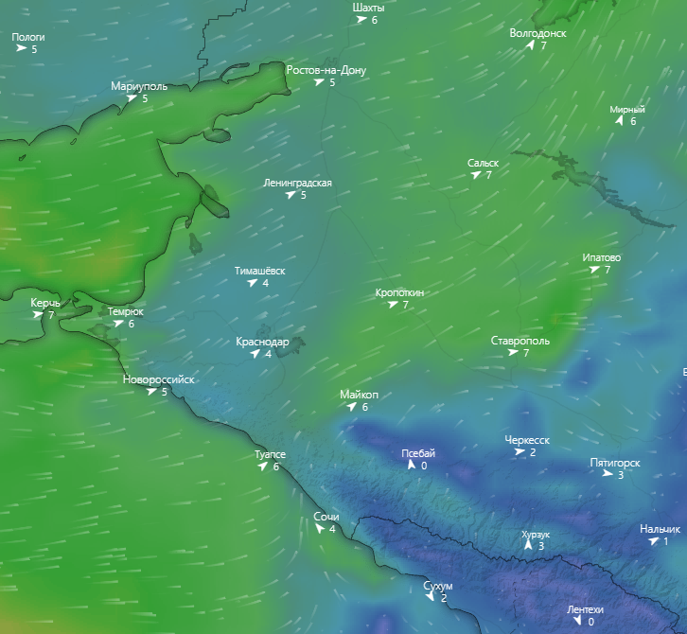
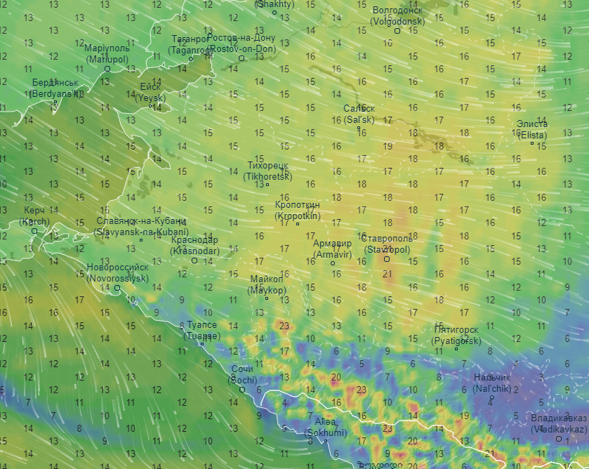
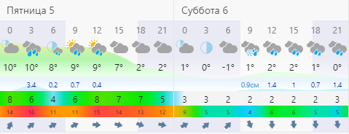
ИНФОРМАЦИОННЫЕ МАТЕРИАЛЫ ПО ПОРЫВАМ ВЕТРА
НА ТЕРРИТОРИИ КРАСНОДАРСКОГО КРАЯ
(с использованием информационных ресурсов Ventusky, Windy)
Порывы ветра, м/с
06.00 05.02.2021
Прогноз порывов ветра 18.00 05.02.2021
Ейский район
7℃
3
17
50%
6357/19
50 362/497 806
Приморско-Ахтарский район
8℃
2
18
50%
Ленинградский район
6357/19
10℃
2
15
50%
50 362/497 806
6357/19
При наихудшем сценарии в зону отключения попадают:
50 362/497 806
44 муниципальных образований
1740 населенных пунктов
1 215 462 дома,
5 620 688 чел.;
6 153 СЗО;
1 165 автомобильных мостов.
Темрюкский район
Выселковский район
10℃
6
17
50%
10℃
6
17
50%
6357/19
6357/19
50 362/497 806
ГО Краснодар
50 362/497 806
11℃
3
16
50%
Условные обозначения
ГО Новороссийск
6357/19
50%
- износ электроэнергетических систем
10℃
9
16
50%
50 362/497 806
6357/19
321/20
- протяженность ЛЭП/ТП (шт.)
50 362/497 806
19/330
- кол-во домов /населения
Мостовской район
0
- количество осадков, мм
Туапсинский район
9℃
0
8
50%
17
- порывы ветра, м/с
10℃
18
12
50%
6357/19
6357/19
50 362/497 806
- скорость ветра в диапазоне 0–7 м/с
50 362/497 806
- скорость ветра в диапазоне 8–12 м/с
10℃
ГО Сочи
- скорость ветра в диапазоне 13–17 м/с
27
11
50%
- скорость ветра в диапазоне 18-25 м/с
6357/19
- скорость ветра свыше 25 м/с
50 362/497 806
- скорость и направление ветра

Slide 4
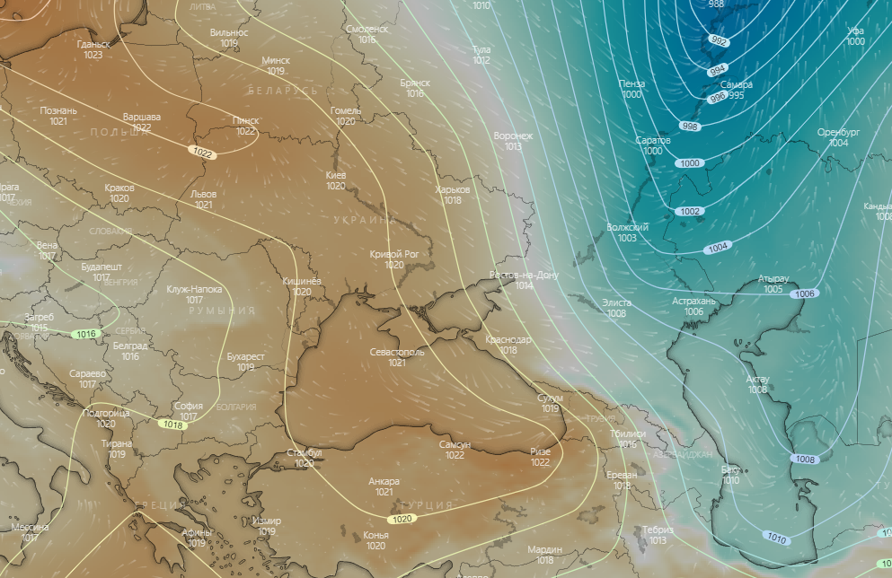
ИНФОРМАЦИОННЫЕ МАТЕРИАЛЫ ПО МЕТЕООБСТАНОВКЕ
НА ТЕРРИТОРИИ КРАСНОДАРСКОГО КРАЯ
(использовались данные, представленные в информационном ресурсе погоды Windy)
Область высокого давления H
Область низкого давления L
Область низкого давления L
Ростов-на-Дону
Астрахань
Краснодар
Область низкого давления L
Черное море
Область высокого давления H

